Slide 1
תרגול 4
מעט חומר תיאורטי- מחרוזות, רקורסיה, UnitTesting (again)
תרגילים

Slide 2
מחרוזות – שקף מתרגול 2!
סוג המשתנה "המורכב" יחסית הוא מחרוזות (String).
על מחרוזות ניתן לבצע המון פעולות ישירות בעזרת הסימן "נקודה".
דוגמות:
String str = “Hi there! This is a string example to help demonstrate”;
Int firstALocatedAt = Str.indexOf(“a”); // 18
String part = str.substring(0,8); // part = “Hi there!”
int len = str.length(); //len = 53
char find = str.charAt(10); //find = T
boolean has = str.contains(“example”); // has = true
boolean flag = str.equals(part); // flag = false

Slide 3


רקורסיה
קידוד רקורסיבי הוא קטע שקוד שקורא לעצמו עם פרמטר שונה בכל קריאה.
קוד רקורסיבי חייב להכיל תנאי עצירה (אחרת הקוד רץ לנצח).
לדוגמה: פונקציה לחישוב חזקה: $a^{b}=a⋅a⋅…_{b times}⋅a$
Public static int power(int a,int b){
if (b==0) return 1;
return (a*power(a,b-1));
}

Slide 4
טסטים – unit tests – שקף מתרגול 3!
הטסטים(בדיקות)מאפשרות לנו לבדוק חלקים קטנים של הקוד(לרוב פונקציות שהגדרנו) באופן עצמאי, כדי לוודא שהם עובדים כמצופה.
דוגמאות:
import static org.junit.Assert.assertEquals;
import org.junit.Test;
public class SimpleTest {
@Test
public void testAddNumbers() { // testing the “addNumbers” function we defined 2 slides ago
int a = 2;
int b = 3;
int sum = addNumbers(a, b);
assertEquals(5, sum); // compare 5 to the result of the function(sum)
}
}
אם תוצאת הטסט שגויה, נראה את זה כפלט על המסך. אם התוצאה של assertEquals נכונה, לא נראה כלום.

Slide 5
תרגילים – כל הפונקציות יהיו באותו קוד!. לכל פונקציה הוסיפו גם בדיקות בעזרת UnitTesting!
1. כתבו פונקציה הקולטת שתי מחרוזות, ובודקת האם הן זהות. אין להשתמש בפונקציית equals.
Public static Boolean isEqual(String a, String b){ //write your code here}
2. כתבו פונקציה הקולטת מחרוזת ומחזירה true אם היא סימטרית. אחרת false.
Public static boolean isSymetric(String str){}
3. כתבו פונקציה הקולטת מחרוזת והופכת אותה. כמו כן, היא מדפיסה את המחרוזת ההפוכה.
Public static String reverse(String str){}
4. כתבו פונקציה שקולטת מחרוזת ומחזירה כמה פעמים התו הראשון מופיע.
דוגמה: אם str=“aabcdxabybza” אזי הפלט הוא 4, כי a מופיע 4 פעמים.

Slide 6
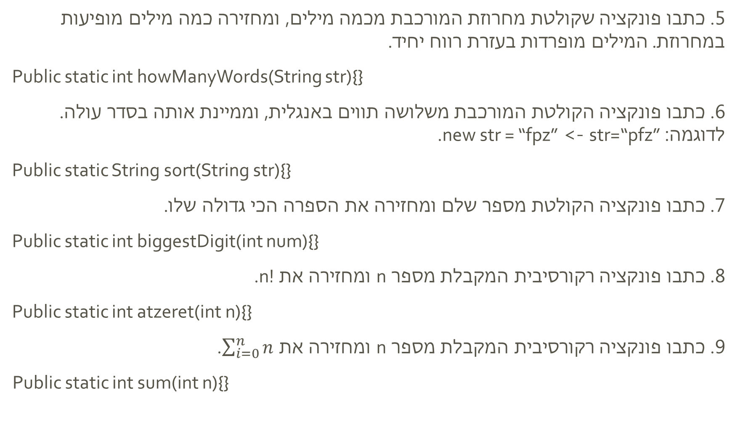
5. כתבו פונקציה שקולטת מחרוזת המורכבת מכמה מילים, ומחזירה כמה מילים מופיעות במחרוזת. המילים מופרדות בעזרת רווח יחיד.
Public static int howManyWords(String str){}
6. כתבו פונקציה הקולטת המורכבת משלושה תווים באנגלית, וממיינת אותה בסדר עולה. לדוגמה: str=“pfz” -> new str = “fpz”.
Public static String sort(String str){}
7. כתבו פונקציה הקולטת מספר שלם ומחזירה את הספרה הכי גדולה שלו.
Public static int biggestDigit(int num){}
8. כתבו פונקציה רקורסיבית המקבלת מספר n ומחזירה את n!.
Public static int atzeret(int n){}
9. כתבו פונקציה רקורסיבית המקבלת מספר n ומחזירה את $\sum_{i=0}^{n}{n}$.
Public static int sum(int n){}

Slide 7
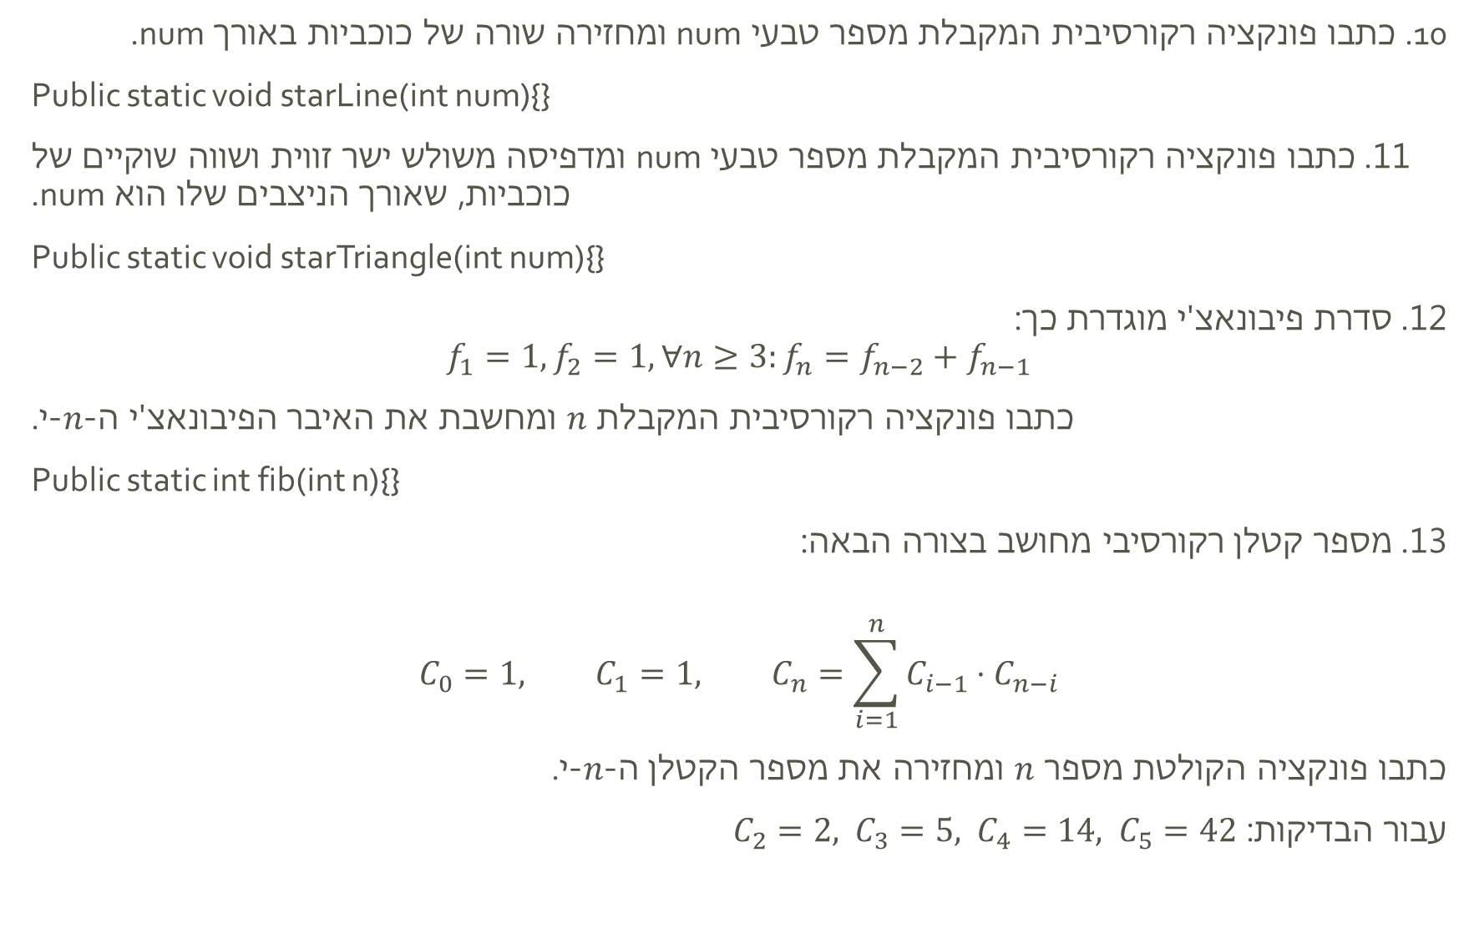
10. כתבו פונקציה רקורסיבית המקבלת מספר טבעי num ומחזירה שורה של כוכביות באורך num.
Public static void starLine(int num){}
11. כתבו פונקציה רקורסיבית המקבלת מספר טבעי num ומדפיסה משולש ישר זווית ושווה שוקיים של כוכביות, שאורך הניצבים שלו הוא num.
Public static void starTriangle(int num){}
12. סדרת פיבונאצ'י מוגדרת כך: $$f_{1}=1, f_{2}=1, ∀n≥3:f_{n}=f_{n−2}+f_{n−1}$$
כתבו פונקציה רקורסיבית המקבלת $n$ ומחשבת את האיבר הפיבונאצ'י ה-$n$-י.
Public static int fib(int n){}
13. מספר קטלן רקורסיבי מחושב בצורה הבאה:
$$C_{0}=1, C_{1}=1, C_{n}=\sum_{i=1}^{n}{C_{i−1}⋅C_{n−i}}$$
כתבו פונקציה הקולטת מספר $n$ ומחזירה את מספר הקטלן ה-$n$-י.
עבור הבדיקות: $C_{2}=2, C_{3}=5, C_{4}=14, C_{5}=42$

Slide 8
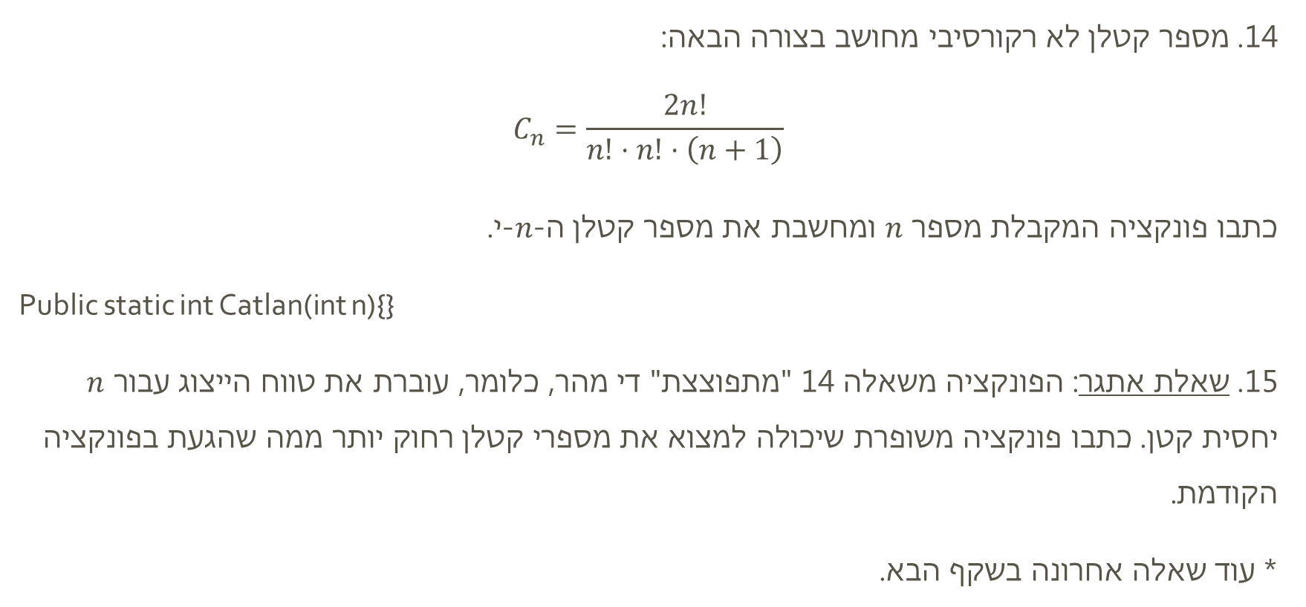
14. מספר קטלן לא רקורסיבי מחושב בצורה הבאה: $$C_{n}=\frac{2n!}{n!⋅n!⋅\left(n+1\right)}$$
כתבו פונקציה המקבלת מספר $n$ ומחשבת את מספר קטלן ה-$n$-י.
Public static int Catlan(int n){}
15. שאלת אתגר: הפונקציה משאלה 14 "מתפוצצת" די מהר, כלומר, עוברת את טווח הייצוג עבור $n$ יחסית קטן. כתבו פונקציה משופרת שיכולה למצוא את מספרי קטלן רחוק יותר ממה שהגעת בפונקציה הקודמת.
* עוד שאלה אחרונה בשקף הבא.

Slide 9
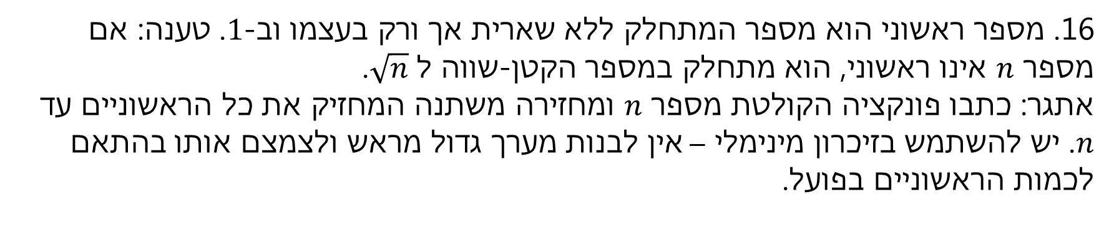
תזכורת לנפה של ארטוסתנס
16. מספר ראשוני הוא מספר המתחלק ללא שארית אך ורק בעצמו וב-$1$. טענה: אם מספר $n$ אינו ראשוני, הוא מתחלק במספר הקטן-שווה ל $\sqrt{n}$.
אתגר: כתבו פונקציה הקולטת מספר $n$ ומחזירה משתנה המחזיק את כל הראשוניים עד $n$. יש להשתמש בזיכרון מינימלי – אין לבנות מערך גדול מראש ולצמצם אותו בהתאם לכמות הראשוניים בפועל.

